Slide 1
ОБЛИКОВАЊЕ ТЕКСТА

Slide 2
Текст у HTML документу има фонт Times New Roman и центриран је улијево. Фонт се дефинише таговима:
<font> и </font>.
Атрибути фонта су: face (стил фонта), size (величина) и color (боја).

Slide 3
Писање масним словима се врши помоћу тагова:
<b> и </b>.
Писање курзивом се обавља таговима:
<i> и </i>.
Писање подвученим словима таговима <u> и </u>.
За центрирање текста користе се тагови <center> и </center>.

Slide 4
За израду наслова са највећом величином фонта користе се тагови: <h1>, </h1>,
слиједе тагови за израду наслова са мањим величинама фонта:
<h2>, <h3>, <h4>, <h5> и таг за најмању величину фонта <h6>.
За прелазак у нови ред користи се таг <br>, а завршни таг се не користи.

Slide 5
КРЕИРАЊЕ ПАРАГРАФА
Формирање параграфа врши се таговима <p> и </p>,
За поравнање уз лијеву ивицу екрана користи се таг:
<p align="left">
За поравнање на средину екрана користи се таг:
<p align="center">
За поравнање уз десну ивицу екрана користи се таг:
<p align="right">

Slide 6
Вјежба
Креирати веб – страницу:
- са заглављем „Вјежба “
са насловом „ОБЛИКОВАЊЕ ТЕКСТА“ (користити средњу величину наслова и поравнати по средини)
на којој се налазе четири реченице.
све реченице треба да буду исписане масним , укошеним и подвученим словима.
свака реченица мора да се налази у новом реду.
1. реченица: За израду HTML датотека користи се Notepad. (поравнање лијево)
2. реченица: HTML команде се пишу у облику тагова. (поравнање средина)
3. реченица: Приликом снимања имену датотеке додајемо наставак „.html“. (поравнање десно)
4. реченица: Снимљена датотека се отвара у неком од Веб читача. (Фонт „Arial“, величина „10“, боја „плава“)
снимити датотеку под именом „вјежба“.

Slide 7
Креирање заглавља
<html>
<head>
<title> Вјежба </title>
</head>

Slide 8
Креирање наслова
<body>
<center><h3> ОБЛИКОВАЊЕ ТЕКСТА </h3></center>

Slide 9
Обликовање реченица
<p align= "left"> <b><i><u>За израду HTML датотека користи се Notepad. </b></i></u> </p>
<br>
<p align= "center"> <b><i><u> HTML команде се пишу у облику тагова. </b></i></u> </p>
<br>
<p align= "right"> <b><i><u> Приликом снимања имену датотеке додајемо наставак „.html“.</b></i></u> </p>
<br>
<font face="Arial" size ="5" color ="blue"> Снимљена датотека се отвара у неком од Веб читача. </font>
</body>
</html>

Slide 10
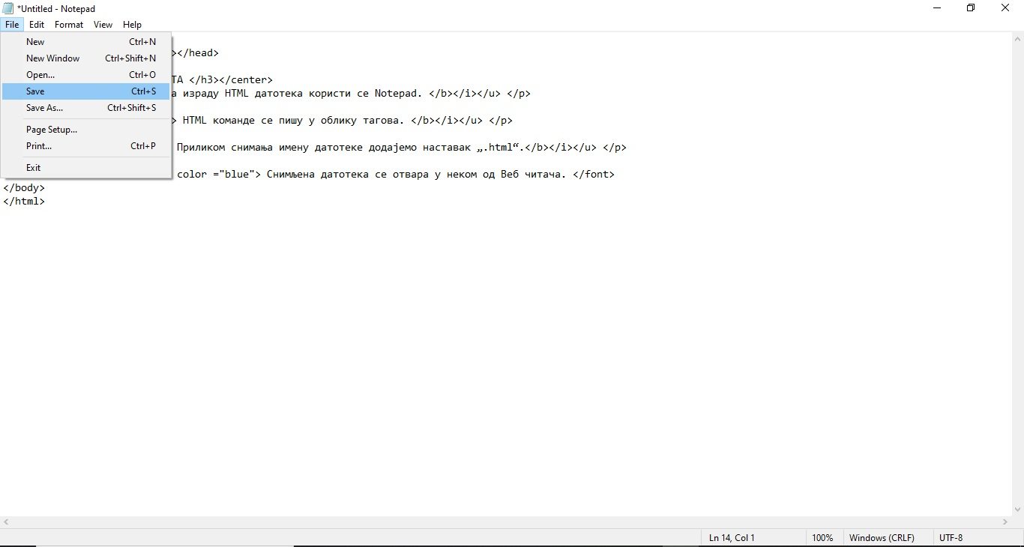

Slide 11
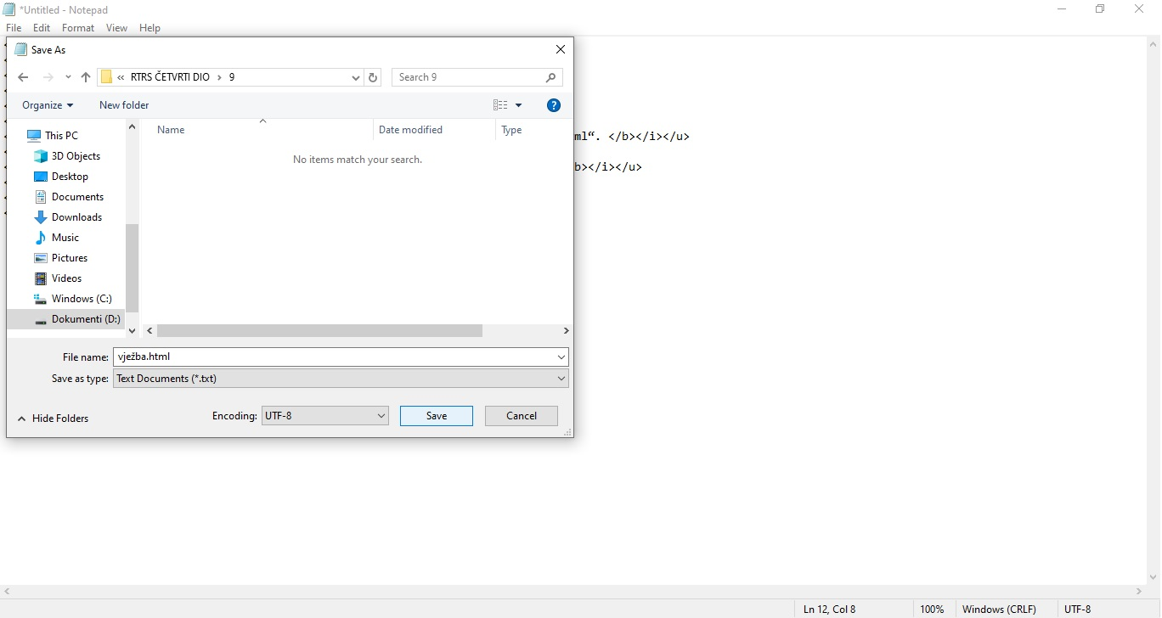

Slide 13
Домаћи задатак договорите са својим наставницима.

Slide 14
ХВАЛА НА ПАЖЊИ!

